Slide 1
Министерство социальной политики Свердловской области
Территориальный отраслевой исполнительный орган государственной власти Свердловской области – Управление социальной политики Министерства социальной политики Свердловской области по городам Верхняя Пышма и Среднеуральск
О выполнении Плана мероприятий
по противодействию коррупции
за 2019 год

Slide 2
Структура Управления социальной политики по городам Верхняя Пышма и Среднеуральск
(штатных единиц, государственных гражданских служащих - 39)
Начальник Управления
Заместитель начальника управления
Отдел семейной политики, профилактики социального сиротства и социального обслуживания (6)
Заместитель начальника управления
Ведущий специалист Управления (2)
Отдел обеспечения мер социальной поддержки (13)
Отдел бухгалтерского учета и отчетности (5)
Отдел опеки и попечительства (10)

Slide 3
Контроль за исполнением мер по предупреждению коррупции
Мониторинг состояния и эффективности противодействия коррупции, анализ реализации Плана по противодействию коррупции
Социологический опрос уровня восприятия коррупции
Анализ практики применения организационных, разъяснительных и иных мер по недопущению должностными лицами коррупционного поведения
Контроль и анализ ситуации по соблюдению гражданскими служащими ограничений, запретов, требований о предотвращении или урегулировании конфликта интересов
Рассмотрение правоприменительной практики по результатам вступивших в законную силу решений судов

Slide 4
План противодействия коррупции на 2018-2020 годы
Нормативно-правовое обеспечение деятельности по противодействию коррупции
Совершенствование кадровой работы по профилактике коррупционных и иных правонарушений
Профессиональное развитие специалистов в сфере организации противодействия коррупции
Противодействие коррупции в сфере имущественных и бюджетных отношений, закупок товаров, работ и услуг
Устранение необоснованных запретов и ограничений в области экономической деятельности, повышение доступности и качества предоставления государственных услуг
Организация работы по предупреждению коррупции в Управлении
Работа с обращениями граждан и организаций по фактам коррупции
Обеспечение открытости деятельности Управления в сфере противодействия коррупции
Антикоррупционное просвещение
Повышение эффективности антикоррупционной деятельности
Выполнение Национального плана противодействия коррупции на 2018–2020 годы, утвержденного Указом Президента Российской Федерации от 29 июня 2018 года № 378 «О Национальном плане противодействия коррупции на 2018–2020 годы»

Slide 5
Контроль за реализацией Плана работы по противодействию коррупции
Ответственные за работу по противодействию коррупции в Управлении – 2 служащих
Комиссия по соблюдению требований к служебному поведению и урегулированию конфликта интересов - 1
Комиссия по противодействию коррупции - 1

Slide 6
Организация работы комиссии по соблюдению требований к служебному поведению и урегулированию конфликта интересов в Управлении социальной политики по городам Верхняя Пышма и Среднеуральск
Заседания комиссии по соблюдению требований к служебному поведению и урегулированию конфликта интересов в Управлении
2017 год – 1
2018 год – 0
(отсутствие основания)
2019 год – 1

Slide 7
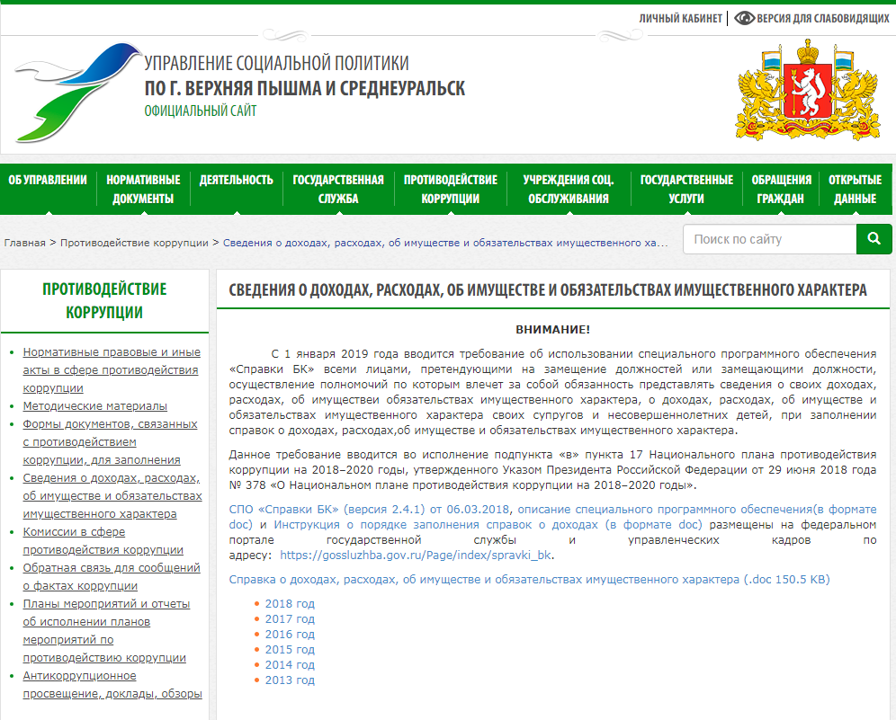
Предоставление сведений о доходах, расходах, имуществе и обязательствах имущественного характера
В 2019 году сведения о доходах, расходах, имуществе и обязательствах имущественного характера представил 41 гражданский служащий Управления
социальной
политики по городам
Верхняя Пышма и
Среднеуральск

Slide 8
Сведения о проверке достоверности сведений, представленных гражданскими служащими

Slide 9
Соблюдение государственными гражданскими служащими Управления ограничений, запретов, обязанностей, установленных в целях противодействия коррупции

Slide 10
Профессиональное развитие гражданских служащих Управления в сфере организации противодействия коррупции
Участие в семинарах и иных обучающих мероприятиях, проводимых Департаментом противодействия коррупции и контроля Свердловской области и Министерством социальной политики Свердловской области - 6
Проведение учебных занятий, консультаций в Управлении по вопросам применения законодательства по противодействию коррупции - 45

Slide 11
Прием обращений граждан и организаций по вопросам коррупции
В письменном виде
В электронном виде на официальном сайте Управления в сети Интернет
Посредством Федеральной государственной информационной системы досудебного обжалования
По «телефону доверия» по вопросам противодействия коррупции 8(34368)5-40-64
На личном приеме граждан

Slide 12
Результаты работы по противодействию коррупции
Жалобы и информация о нарушениях гражданскими служащими Управления антикоррупционного законодательства по «телефону доверия» не поступали
Обращения по фактам коррупции в отношении гражданских служащих Управления не зарегистрированы
Факты неисполнения гражданскими служащими Управления установленного порядка сообщения о получения подарка, не выявлены
Ситуации, связанные с конфликтом интересов при исполнении должностных обязанностей гражданскими служащими Управления, не выявлены

